Slide 1
第1章 导论
1.1 课程特点研究对象及其应用
1.2 理论基础知识简介
1.2.1 传热学的研究对象和方法
1.2.2 流体力学基本概念和方法
1.3 研究方法与单位制

Slide 2
流体力学课程特点
流体力学讲授以流体为研究对象、研究流体宏观的平衡和运动规律、流体与固体壁面之间的相互作用规律。
通过学习工程流体力学，掌握流体力学的基本知识、原理和计算方法。
先修课程：
高等数学、大学物理、工程力学

Slide 3
流体：气体和液体的统称。
流体的特性：流动性；无固定形状，随容器的形状而变化；在外力作用下其内部发生相对运动。
流体流动规律在生产中的应用：
  解决流体的输送问题；
  压力、流速、流量的测量；
  为强化设备提供适宜的流动条件。

Slide 4
流动现象
日常生活

Slide 5
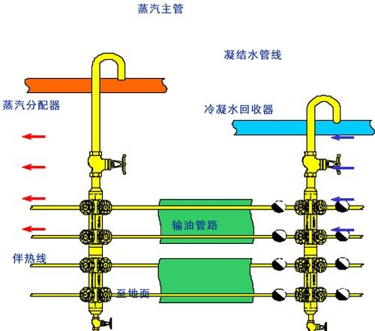
工业生产

Slide 6

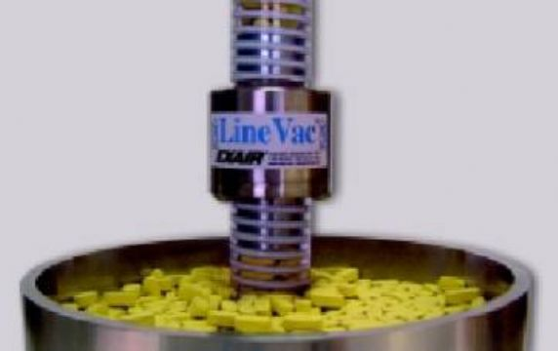
水利工程
气力输送

Slide 7
传热学课程特点：
传热学（常称工程传热学）是研究有温差存在情况下的热量传递规律的科学， 先修课程：高等数学、大学物理、计算方法、工程热力学 、流体力学等
重要性:
1、自然界温差无处不在，无时不有
2、传热学是能源、动力、化工、机械、电子、土木等学科的主干技术基础课
3、传热学与流体力学、工程热力学并称能源动力类专业的三大支柱

Slide 8
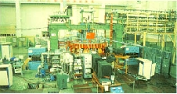

能源与动力是传热学最主要的应用领域
发电厂的冷却塔
核聚变装置

Slide 9

航天飞机表面材料要求绝热良好；
卫星上装有太阳能吸收装置

Slide 10
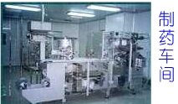
激光手术
肿瘤高温治疗
移植器官冷冻储存
疾病热诊断等

Slide 11
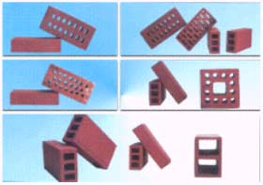
空心砖

Slide 12
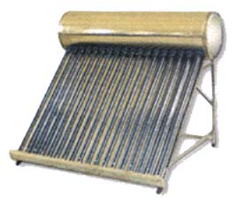
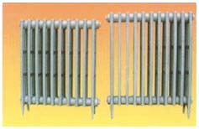
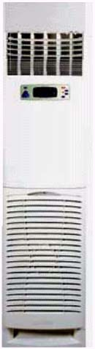
制冷空调:
散热片、换热器
太阳能集热器
家用散热片

Slide 13
传热学的研究对象和方法
1、传热学(heat transfer )研究对象
传热学是研究热量传递规律的科学
2、工程传热问题的两种类型
（1）计算传递的热流量
（2）确定物体内各点的温度，以便进行某些现象的判断。

Slide 14
3、热量传递的三种基本形式
热的传递是由于物体内部或物体之间的温度不同引起的，根据热力学第二定律；当无外功输入时，热量总是自动地由温度较高的物体传递给温度较低的物体。
导热(heat exchange)
对流(convection)
辐射(heat radiation)

Slide 15
导热
（1）定义
物体各部份之间不发生相对位移时，依靠分子、原子及自由电子等微观粒子的热运动而产生的热量传递称为导热（热传导）。
（2）导热机理
良好的导电体：相当数量的自由电子在晶格之间运动，将热量从高温处传递到低温处。
非导电固体：通过晶格结构的振动传递能量。

Slide 16
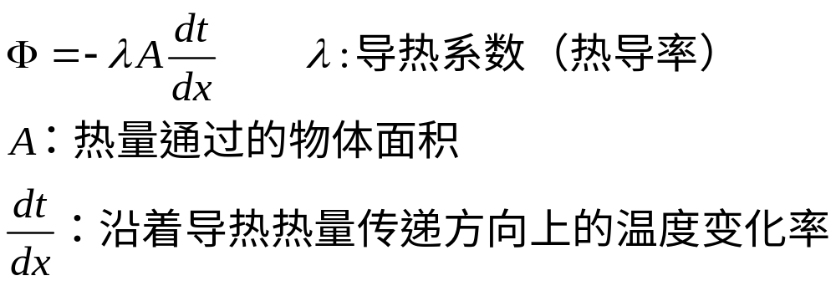
（3）导热计算公式（傅立叶定律）

Slide 17
对流
（1）定义
对流是指由于流体宏观流动，各部份之间发生相对位移，冷热流体互相掺混而引起的热量传递过程。对流只能发生在流体中。
（2）对流的两种方式
流体本身各点温度不同引起密度的差异而造成流体质点相对位移所形成的对流称为自然对流
借助机械作用（如搅拌器、风机、泵等）或其它压差而引起的对流称为强制对流。

Slide 18
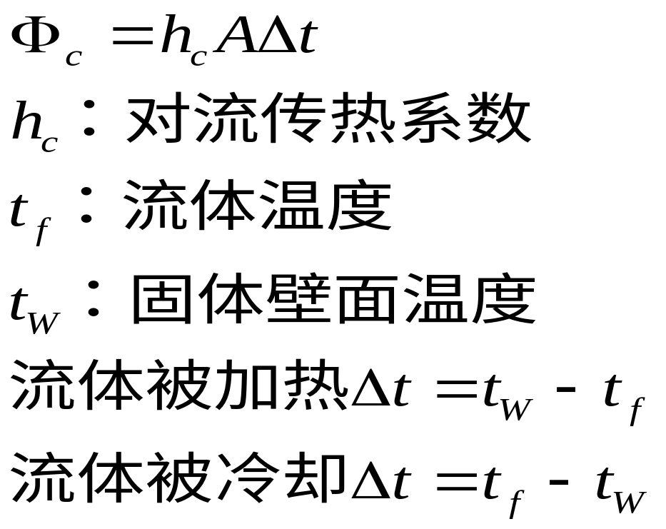
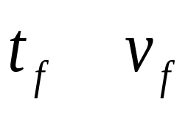


（3）牛顿冷却公式
A

Slide 19
辐射
（1）定义
物体通过电磁波来传递能量的方式称为辐射。
通常把波长为0.4～40μm范围的电磁波称为热射线。
（2）辐射传热过程的特点
传热过程中伴有能量形式的转化。
电磁波可以在真空中传递，所以热辐射不需要任何中间介质。
（3）辐射机理
物体本身温度变化引起的的原子内部复杂的运动

Slide 20
（4）产生辐射传热的条件
当两个物体温度都在绝对零度以上而且有温差
实验证明：只有当物体的温度大于400℃时，因辐射而传递的能量才比较显著。

Slide 21
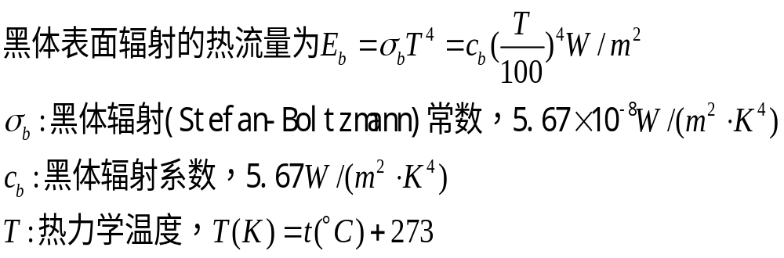
（5）公式

Slide 22
流体力学基本概念和方法
（1）概念
流体: 易于流动的物体
质点：流体微团非常小，符合连续性条件，同时也看不出某些特性(如平均密度、平均压强与平均粘度）的变化，这样的微团称为流体的一个质点。
连续介质：质点是组成流体的最小单位，质点与质点间不存在空隙，流体是由无数质点组成的连续介质。

Slide 23
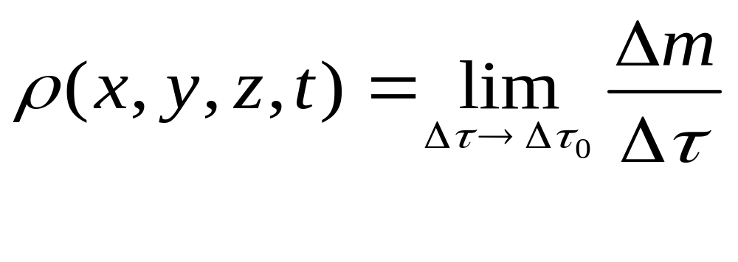
（2）流体的可压缩性和热膨胀性
流体的密度、相对密度和比体积：
流体的密度是流体某空间点上单位体积的平均质量

Slide 24
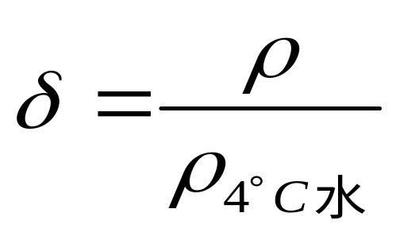
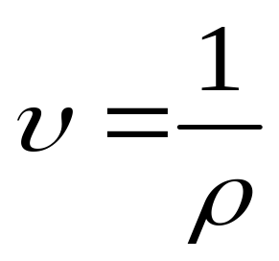
流体的相对密度：流体的密度与4℃水的密度之比
流体的比体积：单位质量流体所占有的体积。

Slide 25
②流体的可压缩性和热膨胀性
流体的可压缩性是指在外力的作用下，其体积或密度可以改变的性质
流体的热膨胀性则是流体在温度改变时，其体积或密度可以改变的性质

Slide 26
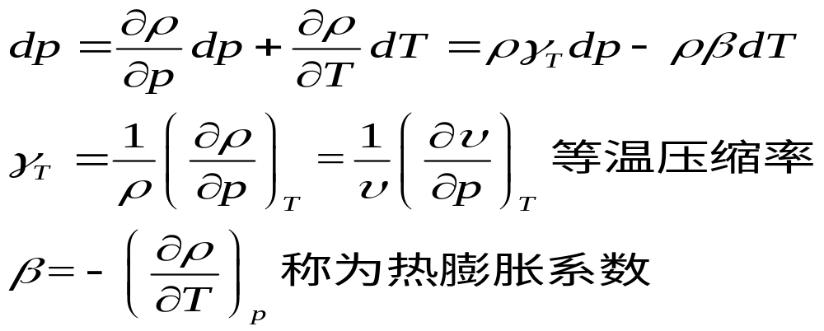
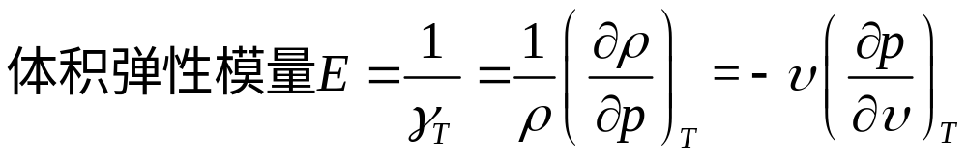

Slide 27
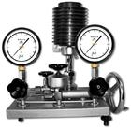
应用
十九世纪初，Perkin在研究流体压缩性时，制造了第一台活塞压力计
活塞压力计（压缩性）

Slide 28
管道流体计量 （热膨胀性）
管道输送的油品体积随着温度和压力的改变而变化。
油品进入管道后，经过多次离心泵的搅动，并受管道摩擦阻力和土壤热场的影响，油品温度会发生变化，从而引起油品体积的变化。
在管道收发油品，要根据油品热膨胀系数，将实测油品平均温度下的体积值换算为20℃时的油品体积值。

Slide 29
研究方法与单位制
1、学习研究方法
（1）实验方法
（2）分析方法
（3）数值方法
2、单位制

